Slide 1
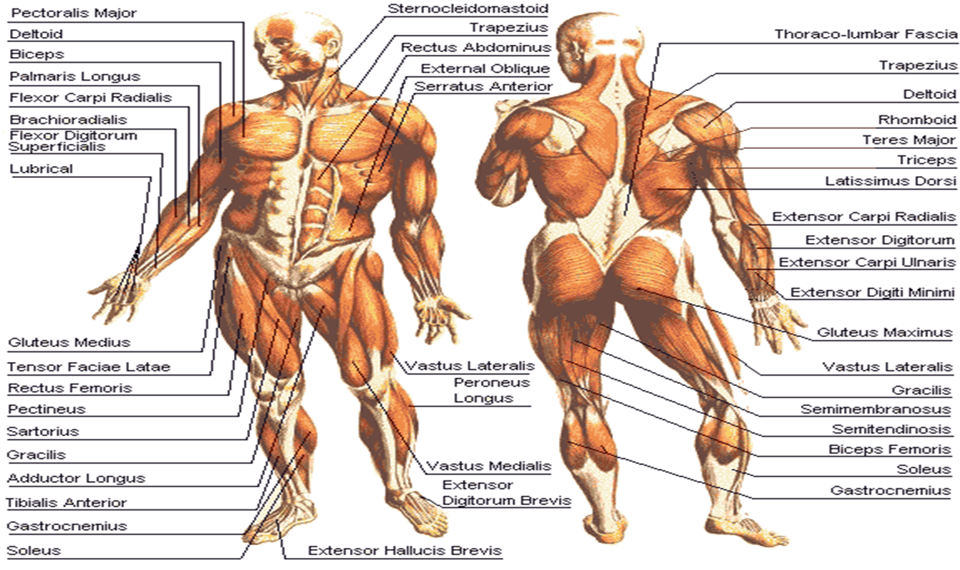
التركيب التشريحي للعضــلات

Slide 2
العضلات
هي مثل سائر أعضاء الجسم المختلفة تتكون من خلايا إلا أنها خلايا من نوع خاص فهي طويلة ورفيعة، ومن المعتاد تجمع عدد منها لتكوين وحدة العضلة التي تسمى الليفة العضلية ..
ومن اغرب صفات الالياف قدرتها على الانبساط او القصر والانقباض

Slide 3
تكوين العضلة
تتكون العضلة من عدد كبير من الحزم التي تحتوي على الالياف العضلية الطويلة الرفيعة.
وعندما تكون الالياف في وضعها الطبيعي-أي منبسطة-تكون
العضلة منبسطة,,
وعندما تنقبض الالياف العضلية, تنقبض العضلة وبذلك تقل في الطول وتتصل العضلة عادة بعظمتين, فعندما تنبسط العضلة لا يحدث شيء فيهما ولكنها ما ان تنقبض حتى تنقبض العضلات ..

Slide 4
عمل العضلات
ان ثني الساعد عملية مزدوجة , تنقبض فيها العضلة ذات الرأسين وتنبسط العضلة ذات الثلاث رؤوس في نفس الوقت, وبسط الساعد عملية مزدوجة ايضاً فتنقبض العضلة ذات الثلاث الرؤوس وتنبسط العضلة ذات الرأسين ذلك هو سر معظم عضلات الجسم فهي تعمل مثنى او في مجموعات سواء في عضلات الساقين او عضلات الاصابع او العضلات الست التي تحرك مقلة العين فلا توجد عضلة تعمل على انفراد , فمهما كان العمل التي تؤديه العضلة فهناك عضلة اخرى تعمل عكس ذلك العمل
بل واكثر من ذلك, فإن ابسط حركة تستدعي نشاط مجموعات بأكملها من العضلات , وقد يكون بعضها بعيداً عن مكان الحركة, ومثال ذلك عندما تشد الحبل تجد ان عضلات الساق والظهر واصابع القدم تشد ازر عضلات الذراعين.
عندما تنقبض العضلة تقصر في الطول ولكنها تزداد سمكاً في الوسط وذلك يحدث في الالياف العضلية وبذلك تظهر في العضلة بأكملها, ولذلك تتضخم العضلة ذات الرأسين عند ثني الذراع
وفي انقباض العضلة العادي, لا ينقبض الا عدد معين من الالياف العضلية, ذلك لاننا لا نحتاج في الاحوال العادية الا الى قدر قليل محدود من المجهود.اما في الجهودات الشاقة , فإن عدد الالياف العضلية الذي ينقبض يزداد بالتدريج ونتيجة لذلك يزداد حجم العضلة وتزداد صلابتها عند الانقباض من هذا نرى ان العضلات نمو وتزداد قوة بالعمل او بأداء التمرينات الرياضية .

Slide 5
أنواع العضلات
يمكن تقسيم العضلات الى مجموعتين هما/
1-عضلات لها مندغمات ومندمات: ومنبت العضلة هو طرفها القريب من المحور الطولي المنصف للجسم ومندغم العضلة هو طرفها البعيد, وتنبت هذه العضلات وتندم على تراكيب هيكلية-ويطلق علية اسم العضلة الطويلة-
ومن امثلة هذا النوع العضلات التي تحرك الاطراف كالأرجل.
2-عضلات بدون منابت او مندغمات: وهي مرتبة حول تراكيب جوفاء, وهذه العضلات بصورة عامة ابطأ في حركتها من الطولية, والغالبية العظمى لا وترية, واذا تسمى العضلات الوترية. ومن امثلة هذه العضلات: عضلات جدران القناة الهضمية والأوعية الدموية.

Slide 6
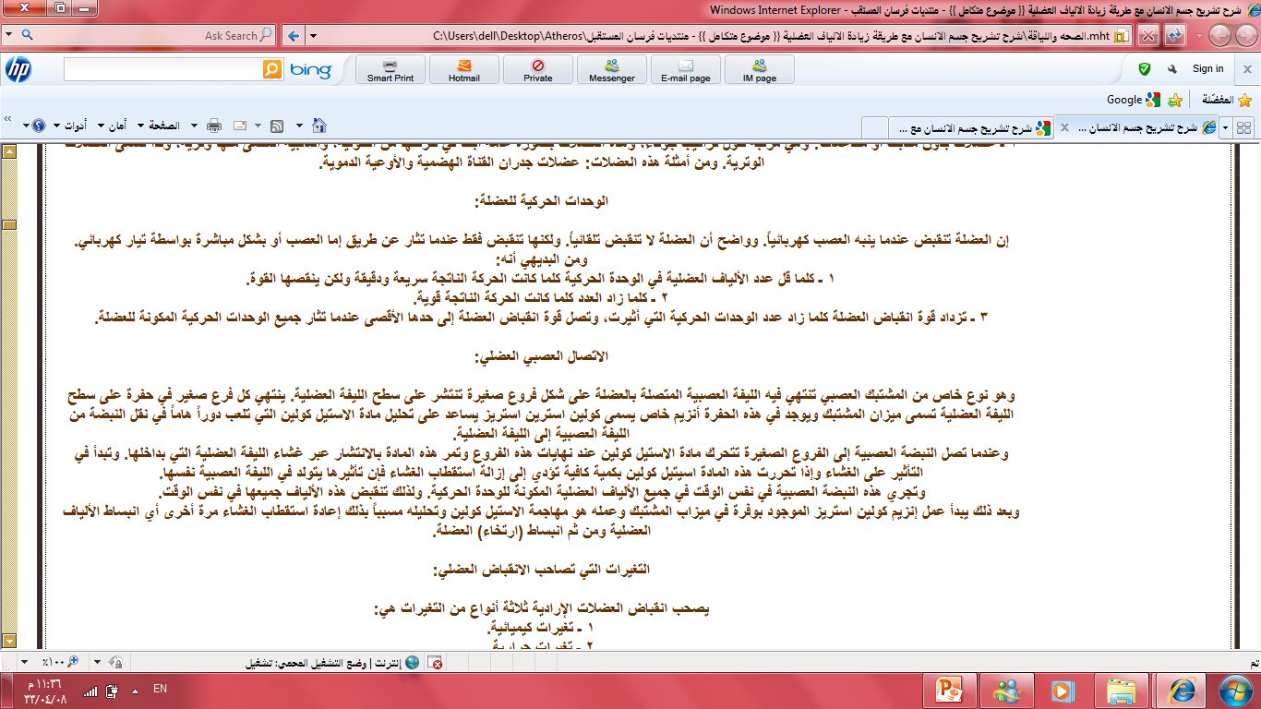
الوحدات الحركية للعضلة

Slide 7
الاتصال العصبي العضلي

Slide 8
اقسام العضلات من حيث الارادة نوعين هما/
اولاً: العضلات الإرادية/
وهي العضلات التي يمكن ان نتحكم فيها والتي يمكن ان تؤدي وظيفة معينة التي تطلبها او تريدها مثل: عضلات القدم او اليد, والجسم يضم العضلات الارادية التي تتحرك حسبما يريد الانسان.

Slide 9
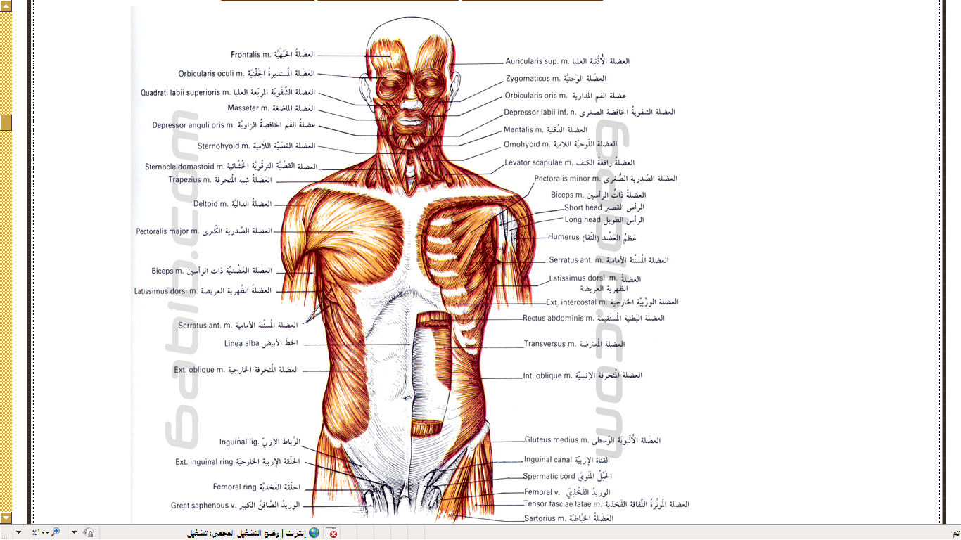

Slide 10
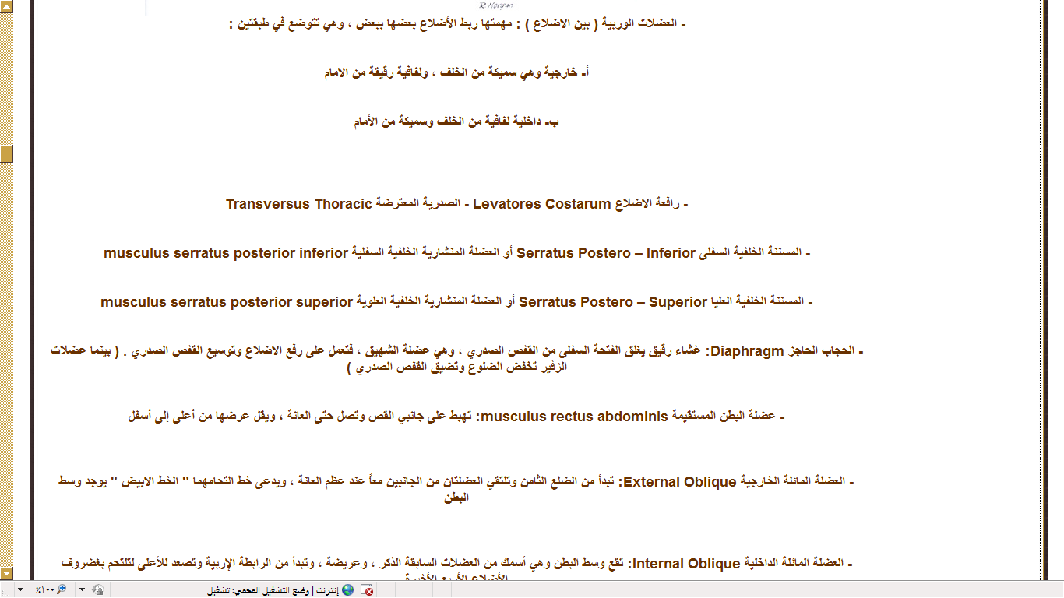

Slide 11
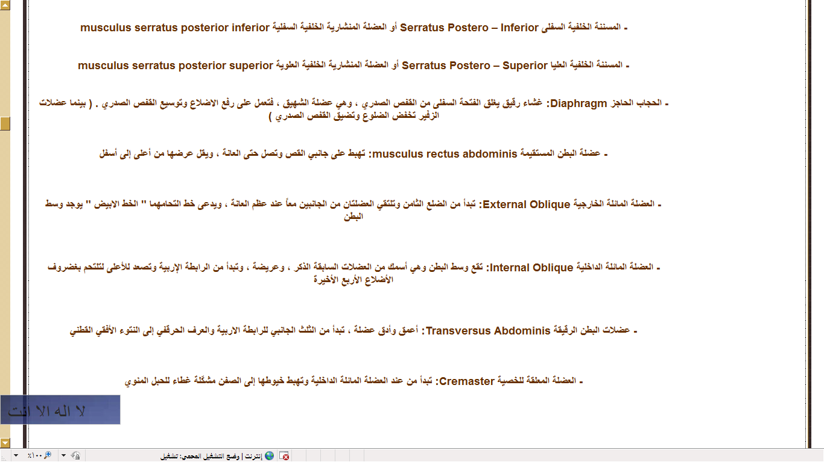

Slide 12
كيف تعمل العضلات الإرادية
ان العضلات التي تحرك الجذع والاطراف مرتبة بحيث تمر كل عضلة فوق مفصل أو أكثر وترتبط بالعظام على كل ناحية. وعندما تستقبل إحدى العضلات دفعة عصبية، فإنها تنقبض على الفور. ويقترب طرفاها من بعضهما البعض، ولما كانت أطراف العضلة مرتبطة بالعظام على ناحيتي المفصل، فإن هذه العظام تقترب من بعضها بعضاً مع انقباض العضلة وبهذه الطريقة فإن موضع المفصل يتغير.
ويتم تحريك معظم المفاصل بواسطة مجموعة من العضلات، وليس بواسطة عضلة واحدة تعمل على انفراد. وبالإضافة إلى ذلك فإن كل مفصل له عضلاته التي تحركه في كل اتجاه، وعلى سبيل المثال فإن مفصل الكوع يتم ثنيه بواسطة العضلة العضدية biceps brachii ذات الرأسين، ويتم مده بواسطة العضلة الثلاثية الرؤوس triceps muscle ولا بد أن تعمل هاتان العضلتان معاً، لأنه حينما تنقبض إحداهما، يجب على الأخرى أن ترتخي، وإذا لم يحدث ذلك، فإن المفصل لا يتحرك، ولكن يتم تثبيته في مكانه تماماً فقط. وتستعمل العضلات في أرجلنا كثيراً في تثبيت المفاصل، وإذا أنت وقفت على رجل واحدة فيمكنك أن تحس بعضلة الركبة وهي في حالة انقباض لكي تبقى الرجل مستقيمة.

Slide 13
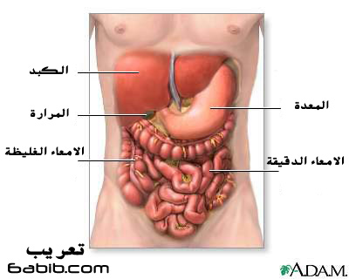
ثانياً/العضلات اللاإرادية:
هي العضلات التي لا تخضع لسيطرة الإرادة، مثل عضلات المعدة والمثانة والقلب..

Slide 14
كيف تعمل العضلات اللاإرادية
تتميز ألياف العضلات الإرادية واللاإرادية على حد السواء، بخاصية واضحة وهي قدرتها على تقصير نفسها، وعندما تفعل ذلك، فإن الأنسجة المرتبطة مع نهايات العضلة يتم سحبها، فتقترب من بعضها بعضاً. وفي حالة الخطوط الدائرية للعضلة اللاإرادية، مثل تلك الموجودة في جدار الأمعاء فإن تأثيرها يكون بتضييق التجويف الموجود في وسطها وهكذا تدفع المحتويات إلى الخارج.
وكما تحتاج العضلات الإرادية تماماً إلى تعليمات تبين لها كيف تتحرك، فإن العضلات الإرادية تحتاج إلى ذلك أيضاً، وفي حالة العضلات اللاإرادية فإن التعليمات التي ترد من أجزاء المخ تخضع لإرادتنا، أما في حالة العضلات اللاإرادية، فإن الأوامر تصدر من جهازنا العصبي اللاإرادي (ذاتي العمل) autonomic system، وهو جزء من الجهاز العصبي nervous system، ليس لإرادتنا تحكم فيه

